Slide 1
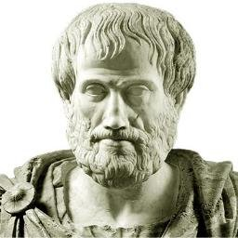
Aristoteles 384-322 eKr
Opiskeli Platonin Akatemiassa
Perusti oman filosofikoulun Lykeioniin
Toimi Aleksanteri Suuren opettajana
Loi länsimaisen tieteen perustan
Erityisesti keskiajalla tärkein antiikin ajan filosofi
Keskiajan tiede oli skolastiikkaa, joka koostui kristinuskon ja lähinnä Aristoteleen ajatusten yhdistämisestä
Korosti tieteen teossa empirismiä, kun Platon oli korostanut rationalismia
Pidetään erityisesti luonnontieteiden kehittäjänä
Metafysiikassa korosti teleologiaa, oliot ja maailma ovat liikkeessä kohti tiettyä päämäärää, esim. maailman tapahtumilla on tietty päämäärä
Etiikassa korosti hyve-etiikkaa ja sitä että kaikkein tärkein hyve on kohtuullisuus

